Slide 1

Додавання виду 430 + 260. Розв’язування і порівняння задач.
Математика
3 клас
Розділ 5. Усне додавання і віднімання в межах 1000
Урок 83

Slide 2
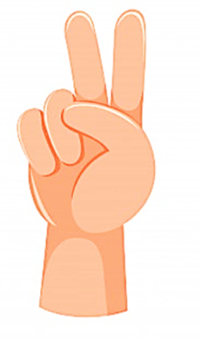

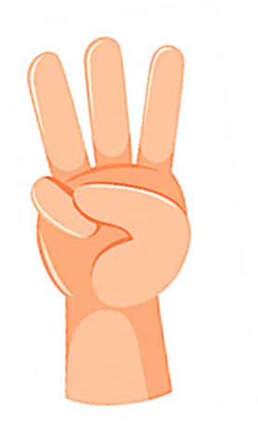
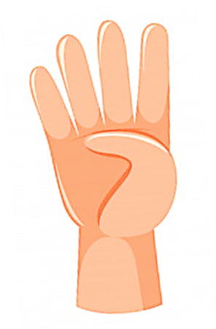
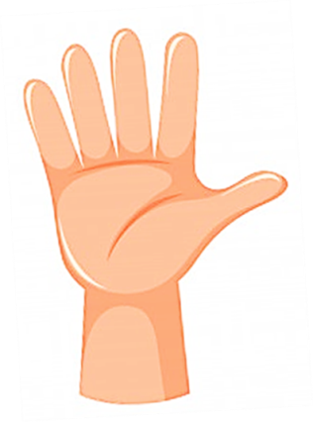
Вправа «Дай мені 5»
Вуха слухають. Один
Ротик мовчить. Два
Очі дивляться. Три
Руки, ноги не рухаються. Чотири
Голова працює. П’ять
Дай мені 5

Slide 3
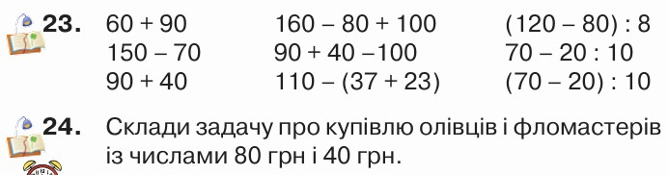

Перевірка домашнього завдання
Підручник
Ч.2 Ст.7

Slide 4
План уроку
Додавання круглих трицифрових чисел
Обернені задачі
Переставна властивість додавання
Складання і розв’язува-ння обернених задач

Slide 5
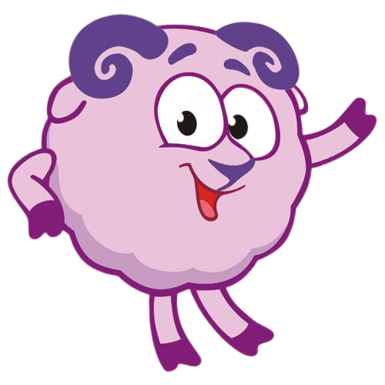
Усна лічба
Прочитайте числа: 345 і 640.
Назвіть одиниці кожного розряду в числі 345.
Який вищий розряд має число 640?
Одиниць яких розрядів не має число 640?
Скільки всього десятків має число 640? 345?
8 дівчаток і 10 хлопців поділилися порівну для гри у волейбол. Скільки гравців у кожній команді?
(10 + 8) : 2 =
9 (гр.)

Slide 6





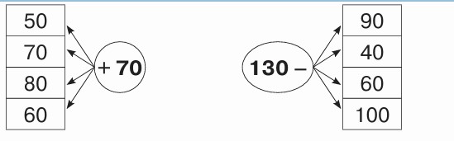

Складіть вирази за схемами й обчисли їх значення
120
40
140
90
150
70
130
30
Підручник
Ч. 2 Ст.7
№25

Slide 7
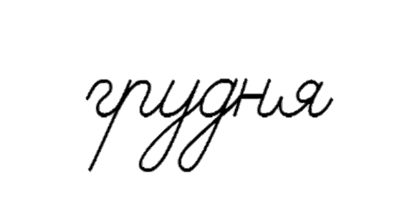




см
d
кг
·
ц
хв
с
в
(
)
:
Хвилинка каліграфії
Запишіть трицифрові числа, які складаються з цифр 6 8 9. Цифри в числах не повторюйте

Slide 8
Обчисліть значення виразів, скориставшись переставною властивістю додавання.
500 + 5 + 200 + 40 + 2 =
500 + 200 + 40 + 5 + 2 =
747
40 + 20 + 300 + 4 + 100 =
300 + 100 + 40 + 20 + 4 =
464
Підручник
Ч.2 Ст.7
№26

Slide 9
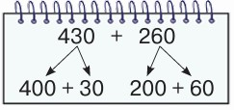
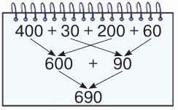
Поясніть, як знаходили суму чисел 430 і 260, скориставшись схемами й записами.
Кожний із доданків розкладаю на сотні й десятки.
Сотні додаю до сотень, десятки додаю до десятків. Знайдені суми додаю.
430 + 260 = 400 + 30 + 200 + 60 = = (400 + 200) + (30 + 60) = 600 + 90 = 69
Підручник
Ч.2 Ст.7
№27

Slide 10
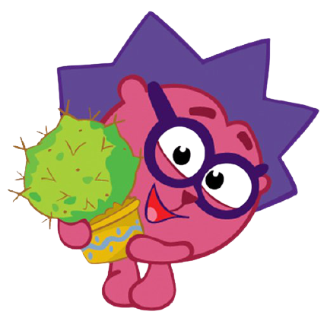
Обчисліть з поясненням
Запишіть останню колонку виразів
240 + 320 =
260 + 210 =
560
420 + 240 =
330 + 440 =
660
470
770
630 + 350 =
220 + 740 =
980
960
Підручник
Ч.2 Ст.8
№28

Slide 11

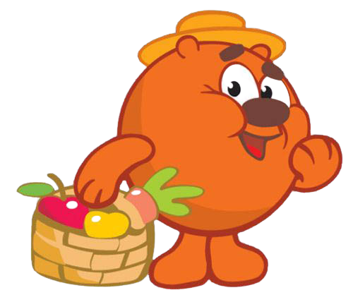

Розгляньте записи й поясніть, як знаходили суми.
Обчисліть з поясненням.
240 + 20 =
240 + 200 =
260
420 + 40 =
420 + 400 =
460
440
820
630 + 30 =
630 + 300 =
660
620 + 20 =
620 + 200 =
640
Підручник
Ч.2 Ст.8
№29-30
820
930

Slide 12

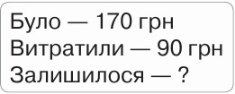
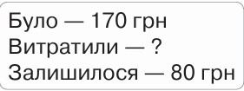
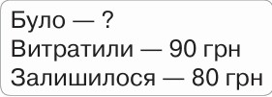
Прочитайте задачі
Розгляньте короткі записи. Що в них спільного і що відмінного?
У братів було 170 грн. На букет квітів для бабусі вони витратили 90 грн. Скільки гривень залишилось у братів?
У братів було 170 грн. Після того як вони купили букет квітів для бабусі, у них залишилося 80 грн. Скільки гривень коштує букет квітів?
Брати купили букет квітів для бабусі за 90 грн, і в них залишилося 80 грн. Скільки гривень було у братів спочатку?
Зверніть увагу! Обернених задач є стільки, скільки є числових даних в умові першої задачі.
170 – 90 =
80 (грн)
170 – 80 =
90 (грн)
Підручник
Ч.2 Ст.8
№31
90 + 80 =
170 (грн)

Slide 13
Розв’яжіть задачу
У книжковій шафі стоїть 35 книжок. Із них — 17 енциклопедій, а решта — художні твори. Скільки книжок з художніми творами стоїть на полиці?
Е –
Х –
Усно складіть до неї обернені задачі.
17 кн.
Е –
Х –
17 кн.
35 кн
? кн.
? кн.
18 кн.
35 – 17 =
18 (кн)
18 + 17 =
35 (кн.)
Е –
Х –
Відповідь:
18 книжок з художніми творами.
? кн.
35 кн.
18 кн.
Підручник
Ч.2 Ст.9
№32
35 – 18 =
17 (кн.)

Slide 14
Запиши в метрах і сантиметрах довжину, подану в сантиметрах.
Зразок. 125 см = 1 м 25 см
132см =
230см =
525см =
405см =
1м 32см
2м 30см
5м 25см
4м 05см
Підручник
Ч.2 Ст.9
№33

Slide 15
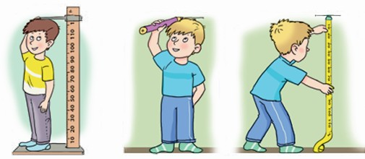
Розглянь малюнок і скажи, у який спосіб кожний хлопець вимірював свій зріст.
Хлопці дізналися, що зріст Іллі становить 124 см, а зріст Микити — 1 м 42 см. Хто із хлопців вищий?
Підручник
Ч.2 Ст.9
№34
124см
<
1м 42см

Slide 16
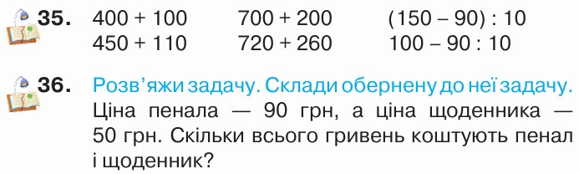

Домашнє завдання
Підручник
Ч.2 Ст.9

Slide 17



Рефлексія. Вправа «Мікрофон»
Як називаються задачі, у яких відоме стає невідомим?
Скільки обернених можна скласти до задачі?
Яке завдання на уроці було найважчим?

Slide 18
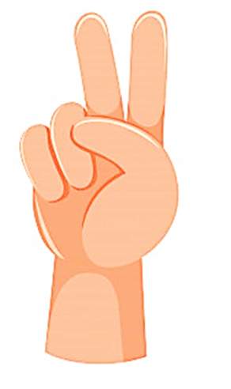
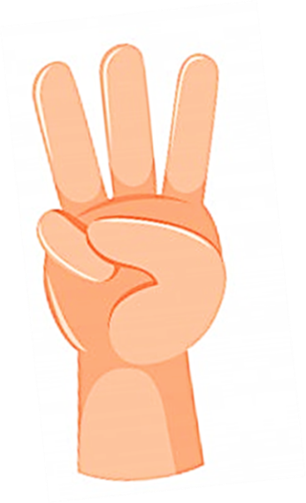
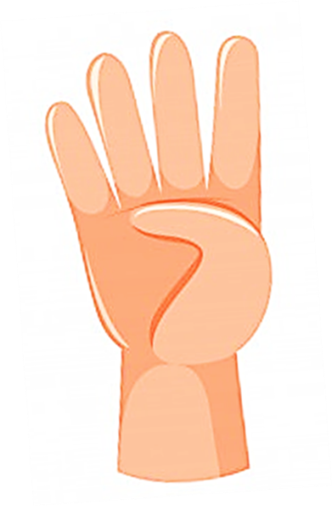


Вправа «Незакінчене речення». Рефлексія
Сьогодні на уроці я дізнався/дізналась про…
Найбільш цікавим було…
Урок запам'ятався мені тим, що …
У мене все вийшло
Було складно!
Відчуваю втому
Було цікаво!
Все було легко!

